Slide 1
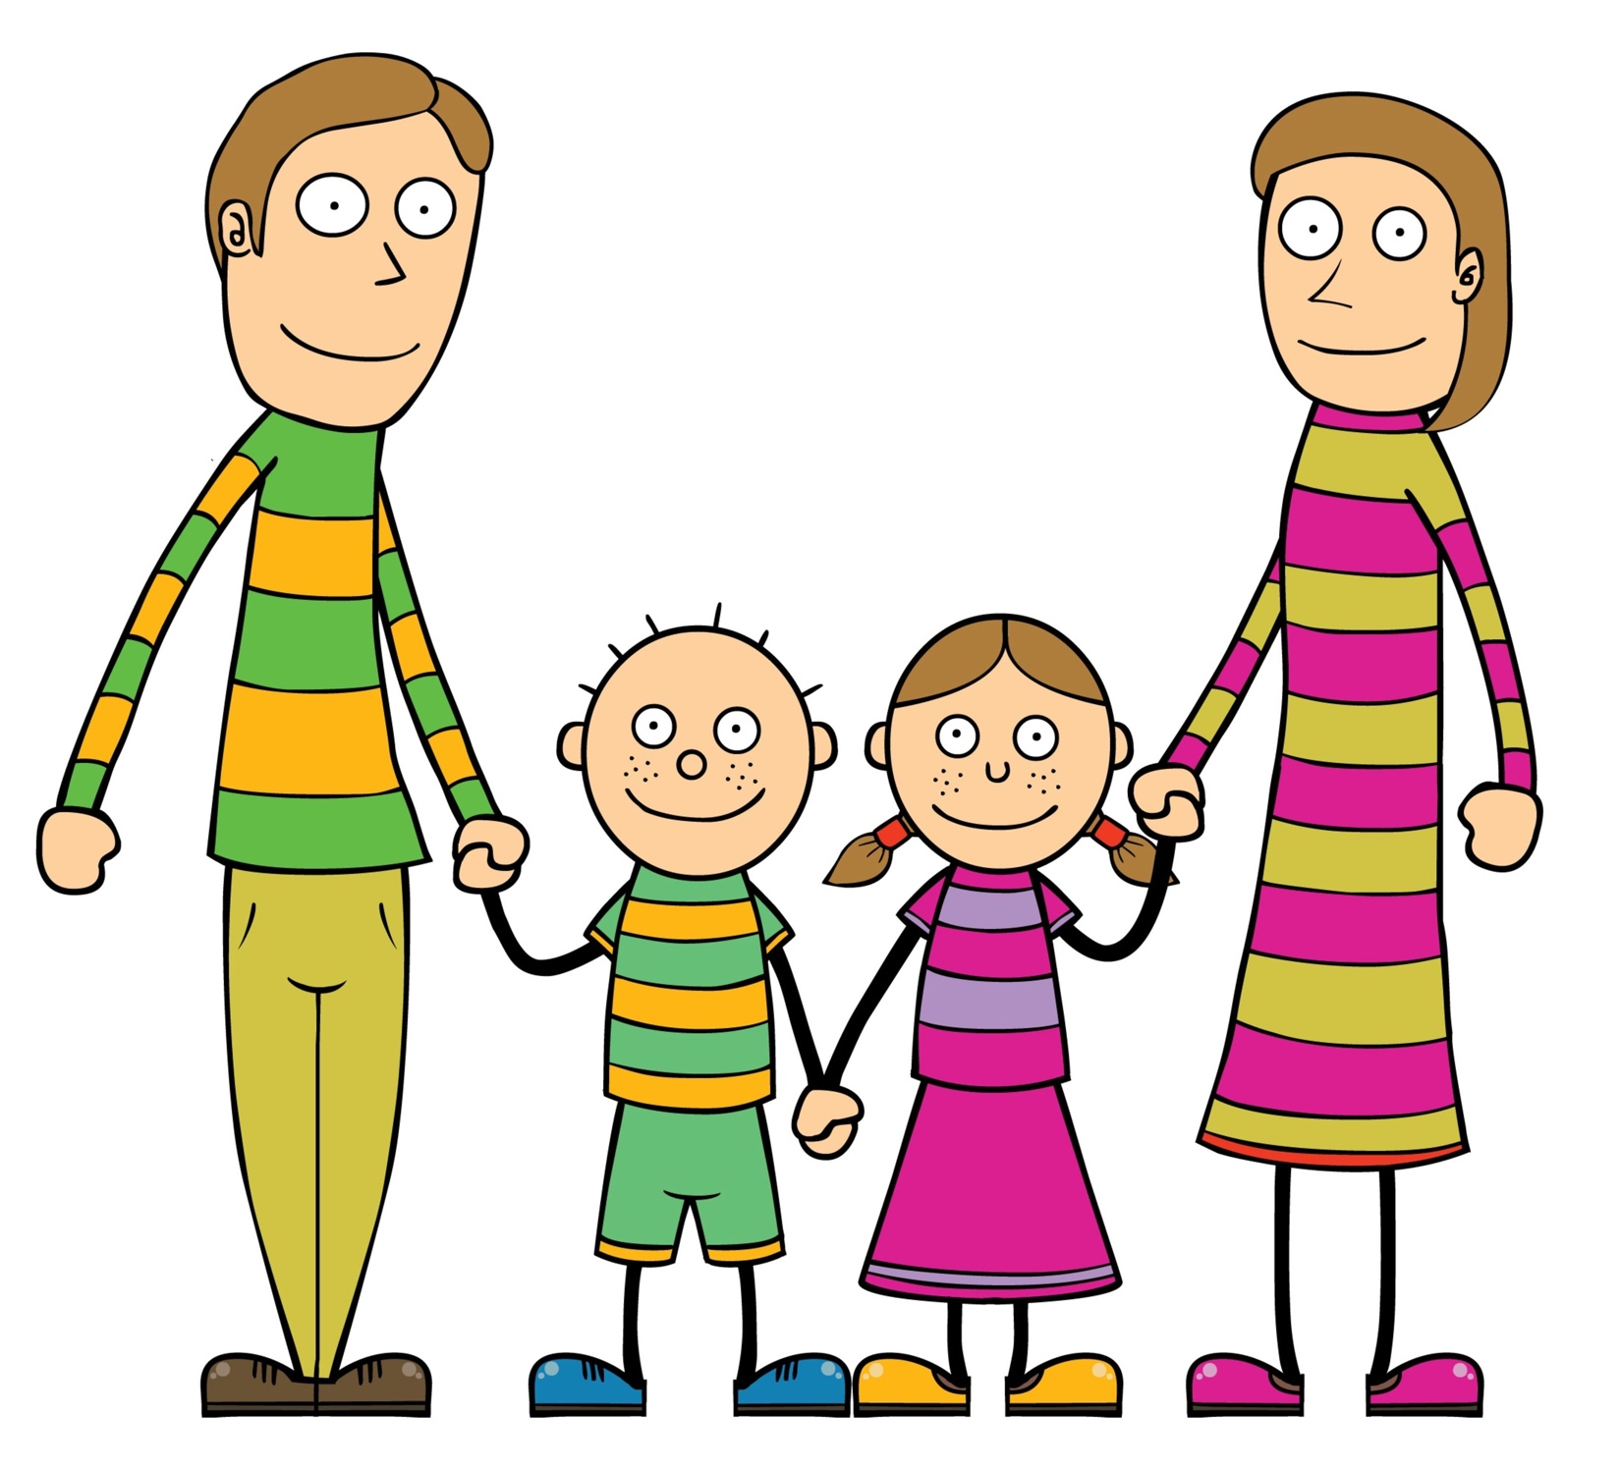

Nombre de la escuela
Bienvenidos
Reunión inicio de Curso
Nombre de la escuela
Bienvenidos
Reunión inicio de Curso
Nombre de la escuela
Bienvenidos
Reunión inicio de Curso
Nombre de la escuela
Bienvenidos
Reunión inicio de Curso

Slide 2



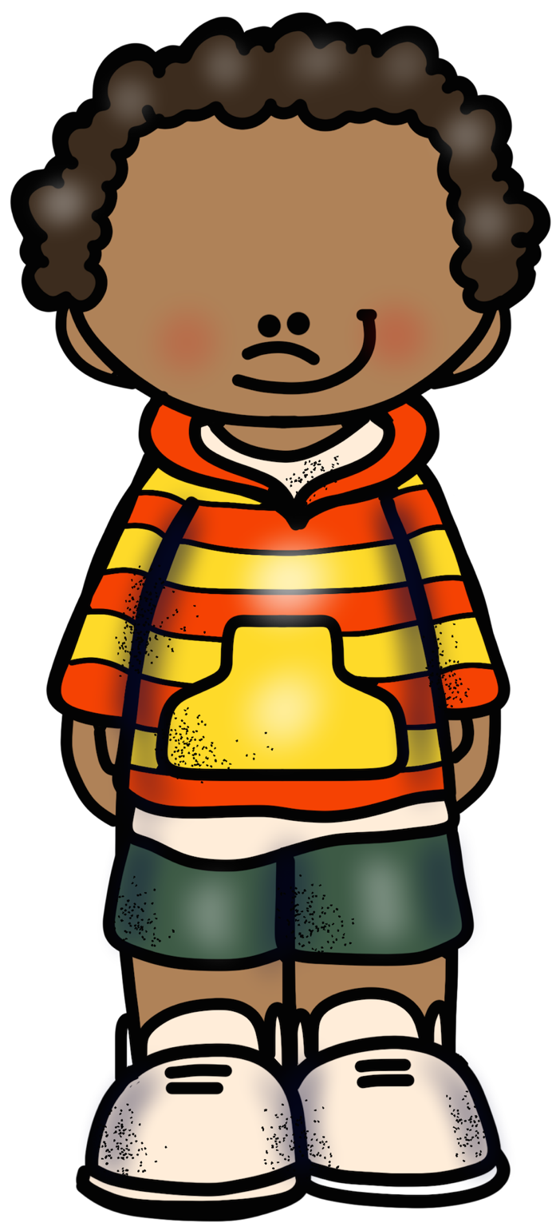
Los alumnos deberán asistir puntualmente todos los días a la escuela en el horario establecido por el colegioy cumplir con las reglas.
Se le informa que del 7 y 8 de Septiembre se estarán realizando en el aula examen de diagnóstico, para después diseñar un plan de trabajo acorde a las necesidades de los alumnos. De igual forma realizando actividades que fomenten un aprendizaje significativo.
Así mismo se le informa que el último viernes de cada mes se estarán realizando las reuniones de Consejo Técnico Escolar, por lo cual se suspenderán clases.
Información Importante
Los alumnos deberán asistir puntualmente todos los días a la escuela en el horario establecido por el plantel y cumplir con las reglas.
Se le informa que del 7 y 8 de Septiembre se estarán realizando en el aula examen de diagnóstico, para después diseñar un plan de trabajo acorde a las necesidades de los alumnos. De igual forma realizando actividades que fomenten un aprendizaje significativo.
Así mismo se le informa que el último viernes de cada mes se estarán realizando las reuniones de Consejo Técnico Escolar, por lo cual se suspenderán clases.
Información Importante

Slide 3

HOLA
Soy la maestra ______, tengo _ años de servicio lo que avalan el buen aprovechamiento que he tenido gracias a Dios en grupos anteriores.
Y hoy seré la guía de su hijo(a) por el camino de la sabiduría, acompáñame a cumplir nuestra meta ya que con su ayuda se nos facilitará el aprendizaje.
Datos de la maestra
HOLA
Soy la maestra ______, tengo _ años de servicio lo que avalan el buen aprovechamiento que he tenido gracias a Dios en grupos anteriores.
Y hoy seré la guía de su hijo(a) por el camino de la sabiduría, acompáñame a cumplir nuestra meta ya que con su ayuda se nos facilitará el aprendizaje.
Datos de la maestra
HOLA
Soy la maestra ______, tengo _ años de servicio lo que avalan el buen aprovechamiento que he tenido gracias a Dios en grupos anteriores.
Y hoy seré la guía de su hijo(a) por el camino de la sabiduría, acompáñame a cumplir nuestra meta ya que con su ayuda se nos facilitará el aprendizaje.
Datos de la maestra

Slide 4



La hora de entrada es a las ____cumpliendo con el reglamento establecido (después de esa hora ya no se recibirá ningún alumno), la salida es a las ___- pm (FAVOR DE SER PUNTUALES, tolerancia de 10 min. puesto que al igual que ustedes mi familia me espera.
Los días viernes nos tocará clase de Educación Física de 8:00 a 8:50 am. portar el uniforme debido ese día, de no ser así no tomará la clase.
La hora de comida es a las 12:20 pm y los
talleres tienen un horario de 2:00 a 4:00
pm.
Horario de Clases

Slide 5

Papá y mamá sus hijos el día de hoy inician un nuevo ciclo escolar, para eso se les pide su ayuda:
A cooperar en todas las actividades y requerimientos que tiene la escuela.
A respetar y querer a sus maestras y compañeros.
A cumplir todas sus tareas en tiempo y forma.
A ser puntual.
A ser limpio.
A alimentarlo diariamente temprano y
sanamente.
Nota importante:
Si lo requiero yo me comunicaré con usted.
Si lo ayudan en casa, estarán inculcando grandes valores como RESPONSABILIDAD, RESPETO, HONESTIDAD y AMOR, mismos que aplicará en todos los retos que le esperan en el gran camino que es la vida.
Recuerda cumplir el con material solicitado para un mejor desempeño.
Tareas y apoyos

Slide 6



Atención en los alumnos
Diseñar una planeación de trabajo
Ambientes de aprendizaje
Apoyo a los padres de familia
Evaluar para aprender
Inclusión para atender la diversidad
El trabajo en el aula

Slide 7
CARTA COMPROMISO DE PADRES DE FAMILIA O TUTORES
Consciente de la importancia y trascendencia de que mi hija(o) curse con éxito su Educación Primaria, así como de la responsabilidad que como tutor(a) me corresponde para contribuir a que realice estos estudios, hoy que ingresa a esta escuela me doy por enterado y me comprometo a respetar la siguiente carta compromiso:
Cuidaré que mi hijo asista los días que marca el calendario escolar y/o conforme la organización de la escuela.
Será mi responsabilidad enviar a mi hijo(o) debidamente uniformado(a) y aseado.
Cuidaré la salud (física y emocional) de mi hijo(a) a fin de que se encuentre en condiciones de dar un buen rendimiento escolar.
Proporcionaré oportunamente los materiales que mi hija(o) requiera, sea al inicio de ciclo escolar o aquellos que sean requeridos de acuerdo a las actividades previstas para desempeñar actividades de trabajo en el aula, así como organizarlos tal y como se me solicite.
Cuidaré que mi hijo cumpla diariamente con sus tareas escolares dándole el apoyo necesario para que las realice satisfactoriamente.
Atenderé los problemas de conducta y aprendizaje de mi hijo(a), manteniendo comunicación constante con su maestra, considerando sus sugerencia e indicaciones y observaciones.
Acudiré a la escuela en caso de reporte o citatorio, así como cumpliré con los acuerdos establecidos con el director o docente responsable del grupo.
Asistiré puntualmente cuando sea convocado a reunión o llamado especial por parte de la institución.
compromisos

Slide 8
Carta a mis padres
Queridos papá y mamá:
Mis manos son pequeñas, por favor no esperes perfección cuando tiendo la cama, hago un dibujo o lanzo la pelota. Mis piernas son pequeñas, por favor camina más lento para que pueda ir junto a ti.
Mis ojos no han visto el mundo como tú lo has visto, por favor, déjame explorarlo, no me limites innecesariamente.
El trabajo siempre estará allí. Yo seré pequeño solo por un corto tiempo, por favor, tómate un tiempo para explicarme las cosas maravillosas de este mundo y hazlo con alegría.
Mis sentimientos son frágiles, por favor está pendiente de mis necesidades, no me retes todo el día (a ti no te gustaría ser retado por ser tan duro) trátame como te gustaría a ti ser tratado.
Soy un regalo especial de Dios, por favor atesórame como Dios quiso que lo hicieras, respetando mis acciones, dándome principios y valores con los cuales vivir y enseñándome amorosamente.
Necesito tu apoyo y tu entusiasmo, no tus críticas, para crecer. Por favor, no seas tan estricto, recuerda, puedes criticar las cosas que hago sin criticarme a mí.
Por favor, dame libertad para tomar decisiones propias. Permite que me equivoque, para que pueda aprender de mis errores. Así algún día estaré preparado para tomar las decisiones que la vida requiere de mí.
Por favor, no hagas todo por mí. De alguna forma eso me hace sentir que mis esfuerzos no cumplieron con tus expectativas. Yo sé que es difícil, pero deja de compararme con mi hermano o hermana.
No temas alejarte de mí por un tiempito. Los niños necesitamos vacaciones de los padres, así como los padres necesitan vacaciones de sus hijos.
Los amo, tu hijo(a)
Curso 2016-2017

Slide 9


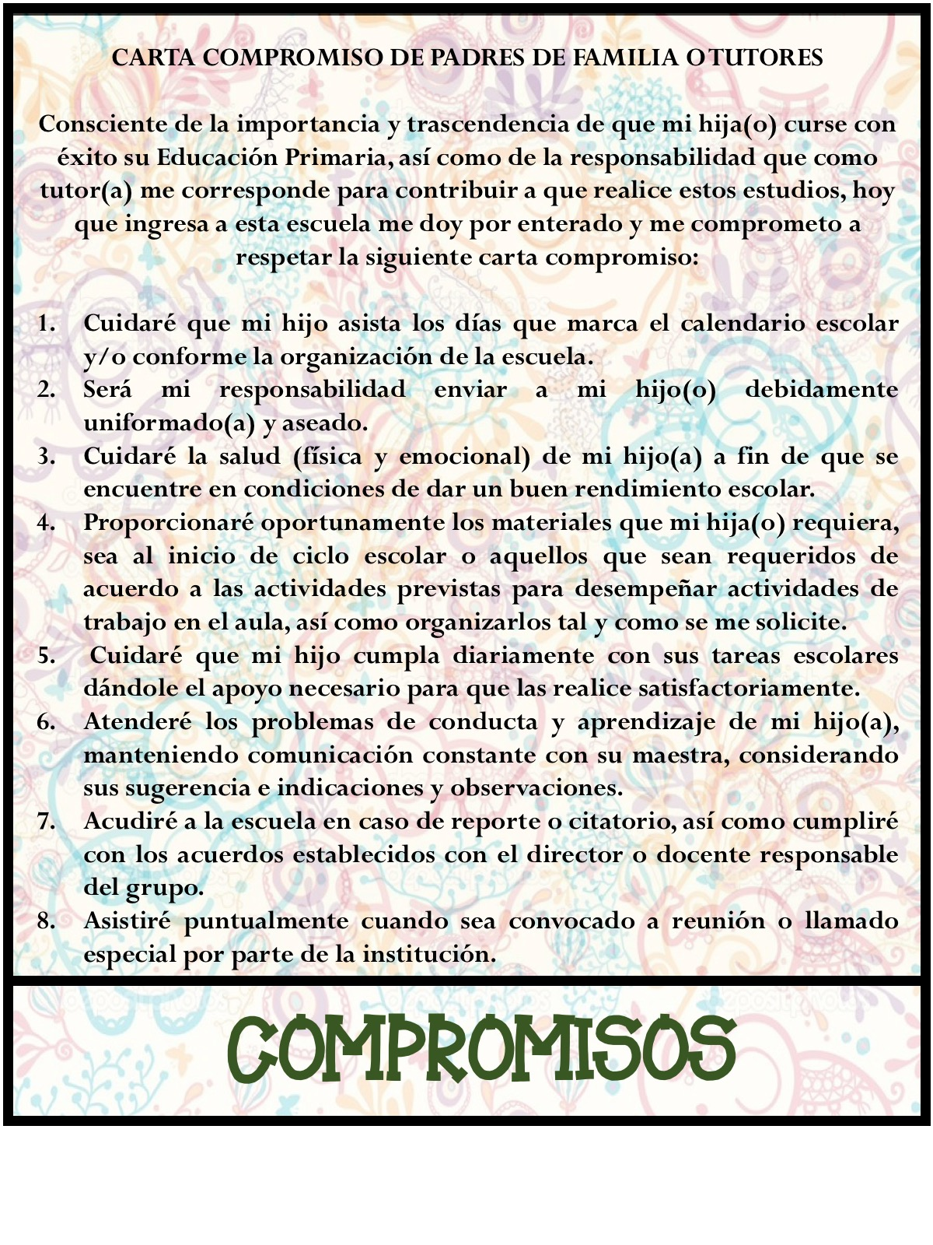
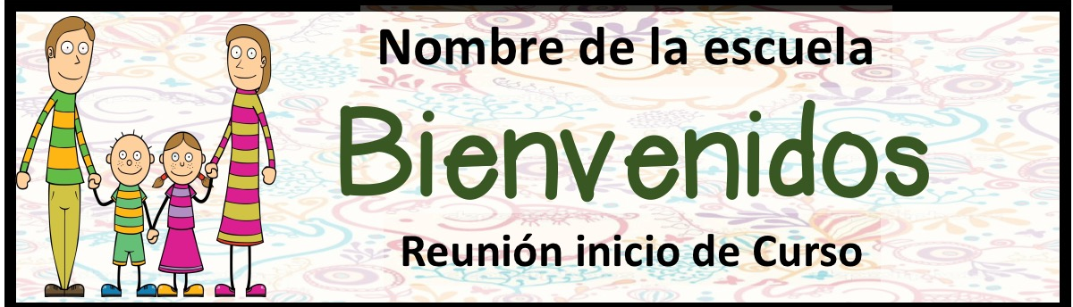



Carta a mis padres
Queridos papá y mamá:
Mis manos son pequeñas, por favor no esperes perfección cuando tiendo la cama, hago un dibujo o lanzo la pelota. Mis piernas son pequeñas, por favor camina más lento para que pueda ir junto a ti.
Mis ojos no han visto el mundo como tú lo has visto, por favor, déjame explorarlo, no me limites innecesariamente.
El trabajo siempre estará allí. Yo seré pequeño solo por un corto tiempo, por favor, tómate un tiempo para explicarme las cosas maravillosas de este mundo y hazlo con alegría.
Mis sentimientos son frágiles, por favor está pendiente de mis necesidades, no me retes todo el día (a ti no te gustaría ser retado por ser tan duro) trátame como te gustaría a ti ser tratado.
Soy un regalo especial de Dios, por favor atesórame como Dios quiso que lo hicieras, respetando mis acciones, dándome principios y valores con los cuales vivir y enseñándome amorosamente.
Necesito tu apoyo y tu entusiasmo, no tus críticas, para crecer. Por favor, no seas tan estricto, recuerda, puedes criticar las cosas que hago sin criticarme a mí.
Por favor, dame libertad para tomar decisiones propias. Permite que me equivoque, para que pueda aprender de mis errores. Así algún día estaré preparado para tomar las decisiones que la vida requiere de mí.
Por favor, no hagas todo por mí. De alguna forma eso me hace sentir que mis esfuerzos no cumplieron con tus expectativas. Yo sé que es difícil, pero deja de compararme con mi hermano o hermana.
No temas alejarte de mí por un tiempito. Los niños necesitamos vacaciones de los padres, así como los padres necesitan vacaciones de sus hijos.
Los amo, tu hijo(a)
Curso 2016-2017

